Slide 1

综合探究
践行社会责任 促进社会进步

Slide 2
－－－－[探究活动目标]－－－－－－－－－－－－－－－－－－－
1．结合劳动、创业、经营等问题情境，能够正确认识岗位劳动、创新发展的价值，能够清晰了解自主创业者应该具备的基本素质；能够对劳动、创业、经营中的不同价值观作出正确判断与合理选择；能够弘扬劳模精神、劳动精神和工匠精神，树立正确的就业创业观，乐于承担社会责任，养成尊重劳动、热爱劳动、勇于创新的品质。

Slide 3
2．结合与家庭、学校、社区有关的生产和消费情境，能够正确辨别与评价绿色生产和绿色消费行为；能够提出符合绿色生产和绿色消费要求的可行性建议；能够树立正确的消费观，坚持简约适度、绿色低碳的生活方式，反对奢侈浪费和不合理消费。
3．结合与乡村振兴和全体人民共同富裕有关的问题，能够正确分析我国取得减贫历史性成就的具体措施，理解脱贫攻坚精神的内涵；能够结合具体情况提出推进乡村振兴和实现全体人民共同富裕的建议，能够树立正确的财富观和致富观，培养奋斗精神、自力更生的精神和乐于助人的品质。
－－－－－－－－－－－－－－－－－－－－－－－－－－－－－－

Slide 4
探究一 弘扬劳动精神与投身创新创业
活动意图：本探究活动一方面启示我们要在全社会大力弘扬劳模精神、劳动精神，提倡通过诚实劳动来实现人生的梦想，改变自己的命运，为我国经济社会发展汇聚强大正能量。另一方面让我们认识到我国已进入高质量发展阶段，高质量发展呼唤企业家精神，需要企业家将工匠精神注入全产业链条的各个环节，从而帮助企业实现转型升级，推动我国经济发展实现新的飞跃。

Slide 5
整理“思维线”(建模答题思维和答题路径)
1．弘扬劳动精神
原因 | 地位 | 劳模精神、劳动精神、工匠精神是以爱国主义为核心的民族精神和以改革创新为核心的时代精神的生动体现，是鼓舞全党全国各族人民风雨无阻、勇敢前进的强大精神动力
 | 劳模 | 劳动模范是民族的精英、人民的楷模，是中华人民共和国的功臣，以实际行动诠释了人民具有的伟大创造精神、伟大奋斗精神、伟大团结精神、伟大梦想精神(民族精神)

Slide 6
续表
原因 | 劳动 | ①劳动是人类的本质活动，劳动光荣、创造伟大是对人类文明进步规律的重要诠释；②中华民族是勤于劳动、善于创造的民族，劳动创造使我们拥有了历史的辉煌和今天的成就；③劳动没有高低贵贱之分，任何一份职业都很光荣；④劳动是财富的源泉，任何收入归根结底都来自劳动创造

Slide 7
续表
措施 | 精神 | 弘扬劳模精神(爱岗敬业、争创一流、艰苦奋斗、勇于创新、淡泊名利、甘于奉献)、劳动精神(崇尚、热爱、辛勤、诚实劳动)、工匠精神(执着专注、精益求精、一丝不苟、追求卓越)，弘扬劳动最光荣、最崇高、最美丽的社会风尚，树立以辛勤劳动为荣、以好逸恶劳为耻的劳动观
 | 力行 | 要立足本职岗位诚实劳动、踏实劳动、勤勉劳动，在平凡的工作岗位干出不平凡的业绩，全体劳动者通过辛勤劳动、诚实劳动、创造性劳动致富

Slide 8
2．创新创业
(1)国家：激发和保护企业家精神，鼓励更多社会主体投身创新创业。
(2)企业
具备素质 | 持续创新能力(最重要的能力)；较强的风险承担能力；卓越的判断能力和决策能力； 决定创业能否成功的卓越的组织、指挥和协调能力
遵守法律、道德 | 必须遵守法律、法规＋遵守社会公德、商业道德＋诚实守信，接受政府和社会公众的监督，承担社会责任
兼顾 | 既要追求经济效益，又要承担社会责任，坚持经济效益和社会效益的统一

Slide 9
追溯“命题源”(由教材悟命题导向和答题规范)
1．(教材P57探究问题)结合材料，分别谈谈对劳模精神、劳动精神和工匠精神的认识。
品答案·强化规范表达
示例：爱劳动，是对每一个人提出的要求。劳动是人类的本质活动，劳动没有高低贵贱之分，任何一份职业都很光荣，所以每一个人都应该热爱劳动。做劳模，是说无论从事哪一种行业，从事哪一种劳动，都要爱岗敬业、踏实劳动、勤勉劳动、诚实劳动。

Slide 10
树匠心，就是要有工匠精神，对技术精益求精，对产品追求品质，把追求工匠精神当作一种荣耀和责任。劳模精神、劳动精神、工匠精神是以爱国主义为核心的民族精神和以改革创新为核心的时代精神的生动体现，是鼓舞全党全国各族人民风雨无阻、勇敢前进的强大精神动力。(此题具有开放性，学生可结合劳动模范的先进事迹，谈谈自己对劳动模范身上体现的“爱岗敬业、争创一流、艰苦奋斗、勇于创新、淡泊名利、甘于奉献”的劳模精神的感受，在学习小组或全班进行交流)

Slide 11
2．(教材P58探究问题)专家强调材料中的观点的理由是什么？搜集材料，谈谈创业者还应该具备哪些素质。
品答案·强化规范表达
示例：创新能力、承担风险能力、判断能力、决策能力、组织能力、指挥能力和协调能力等对于创业者来说都非常重要。在企业发展的不同时期、当企业面临不同困难时，会对创业者提出不同的要求。只有在各方面或某一方面具备较强能力的创业者才能带领企业抓住机遇、克服困难、得到发展。

Slide 12
成功的创业者需要具备一系列素质，包括良好的道德品质和心理素质、丰厚的文化底蕴、敏锐的洞察力、卓越的领导力等。创业者从事经营活动，还必须遵守法律法规，遵守社会公德、商业道德，诚实守信，接受政府和社会公众的监督，承担社会责任。只有积极承担社会责任的企业，才是最有竞争力和生命力的企业。(此题具有开放性，学生可以查阅相关资料进行阐述)

Slide 13
品悟“题变换”(看考题如何“改头换面”)
[典例] (2021·天津高考)阅读材料，回答问题。
畅通国内大循环主要是把满足国内需求作为发展的出发点和落脚点，加快构建完整的内需体系。“十四五”规划和2035年远景目标纲要提出，加快构建以国内大循环为主体、国内国际双循环相互促进的新发展格局。

Slide 14
近年来，国货以硬核的品质开始打破被国外品牌全方位压制的局面，一大批国货成为消费者引以为傲的国产品牌。国货抓住了国人内心的审美潮流，某公司的国潮服装、某博物院的文创产品等，无一不在诉说着中华民族特有的精神魅力。调查发现，目前消费者对国产品牌的关注度超过70%，质量可靠、价格便宜、表达爱国情怀和科技创新等成为驱动消费者购买国货的主要因素。

Slide 15
运用《经济生活》知识，从“价格便宜”和“表达爱国情怀”两个角度，说明企业应如何更好地满足消费者需要。
[解析] 解答本题，首先需要明确设问中心在于企业如何满足消费者需要，其次，从价格便宜和表达爱国情怀两个角度分析。从价格便宜角度看，联系企业的经营和社会责任，要追求经营利润，需要增强自主创新能力，依靠科技进步、科学管理等因素；从爱国情怀角度看，考虑国货的硬核品质、中华民族特有的精神魅力和企业的社会责任。

Slide 16
[答案示例] ①企业要提高自主创新能力，依靠技术进步、科学管理等手段提高劳动生产率，降低成本，为消费者提供质优价廉的商品。②企业要打造让国人骄傲的品牌；在产品中融入中国元素；坚持经济效益和社会效益相统一，树立爱国企业的良好形象，满足消费者表达爱国情怀的心理需求。

Slide 17
[把脉考情]
试题命制常以与劳动有关的话题为中心，考查劳模精神、工匠精神等民族精神和时代精神，联系个人就业、创业、企业经营等知识点，围绕社会责任进行试题命制，多点多向多面进行考查。解答这类题目，需要对基础知识进行系统条理化的处理，同时要注意相关题型的训练。

Slide 18
全训“命题点”(题点、考法全域训练)
1．(2023·北京海淀区一模)北京市人力资源和社会保障局、北京市农业农村局联合发布的《北京市深化农业技术人员职称制度改革实施办法》明确规定职称评定“对长期扎根远郊区或基层一线、做出突出贡献的农业技术人员，可适当放宽学历和任职年限要求”。支持农业人才“将论文写在京郊大地上”可以( )
①增加农民的财产性收入，完善我国分配制度
②弘扬劳动精神，引导社会对农业劳动的尊重
③鼓励优秀人才扎根农村，为乡村振兴提供支持
④推动生产要素向城市聚集，实现城乡一体化发展
A．①③ B．①④ C．②③ D．②④

Slide 19
答案：C
解析：支持农业人才“将论文写在京郊大地上”，鼓励优秀人才扎根农村，与完善我国的分配制度，增加农民的财产性收入无关，①不当选；支持农业人才“将论文写在京郊大地上”，能够调动优秀人才的积极性，扎根农村，促进乡村振兴，同时能够弘扬劳动精神，引导社会对农业劳动的尊重，②③当选，答案为C；材料提到的是支持农业人才扎根农村，促进乡村振兴，并没有提到推动生产要素向城市聚集，④不当选。

Slide 20
2．2023年1月1日，浙江省知识产权领域第一部综合性地方法规——《浙江省知识产权保护和促进条例》正式实施。条例明确，浙江省政府设立知识产权奖，对在本省知识产权保护和促进工作中作出突出贡献的单位与个人予以表彰奖励。这是全国首个涵盖全门类、贯通全链条的知识产权政府奖。浙江省政府设立知识产权奖的意义在于( )
①增加产权保护人要素收入，营造良好营商环境
②减少知识产权争端，有序规范市场竞争秩序
③激发社会创新活力，更好赋能经济社会发展
④调动产权保护积极性，维护产权所有人合法权益
A．①② B．①④ C．②③ D．③④

Slide 21
答案：D
解析：设立知识产权奖，有利于调动产权保护人的积极性，以更好地维护产权所有人(而不是产权保护人)的要素收入，①错误。浙江省政府设立知识产权奖，有利于调动产权保护积极性，但不能减少知识产权争端，②不当选。浙江省政府设立知识产权奖，有利于调动产权保护积极性，维护产权所有人合法权益；进而激发社会创新活力，更好赋能经济社会发展，③④当选，答案为D。

Slide 22
3．近年来，国家努力健全技能人才培养、使用、评价、激励制度，加强高技能人才队伍建设。
◇2021年6月，人社部印发《“技能中国”行动方案》，强调提升技能人才待遇水平，引导企业建立健全体现技能价值激励导向的薪酬分配制度。
◇2022年4月，人社部印发《关于健全完善新时代技能人才职业技能等级制度的意见(试行)》将原有的“五级”技能等级延伸和发展为“八级工”制度。

Slide 23
◇2022年9月，中办、国办印发《关于加强新时代高技能人才队伍建设的意见》，对加大高技能人才培养力度、完善技能导向使用制度作出部署。
据此指出加强高技能人才队伍建设的重大意义在于( )
①弘扬伟大工匠精神，保持和巩固工人阶级先进性
②发挥再分配收入调节作用，激励劳动者锐意创新
③缓解当前就业压力，是保民生保就业的关键之举
④为制造业和实体经济提供支撑，促进高质量发展
A．①② B．①④ C．②③ D．③④

Slide 24
答案：B
解析：材料中指出国家健全技能人才培养、使用、评价、激励制度，加强高技能人才队伍建设，这有利于弘扬伟大工匠精神，保持和巩固工人阶级先进性，为制造业和实体经济提供支撑，促进高质量发展，①④当选，答案为B。材料强调的是加强高技能人才队伍建设，提升劳动力质量的重大意义，这与再分配调节收入无直接联系，不会缓解就业压力，②③不当选。

Slide 25
4．就业是民生之本。近年来，在经济下行压力加大的大背景下，我国就业面临困境。党中央，国务院高度重视，坚持就业优先战略，出台了一揽子积极就业政策，稳就业保就业。为贯彻落实中央指示，地方政府可采取的具体措施有( )
①根据市场供需，统筹安排劳动者就业 ②开展助企纾困，助力企业稳岗保岗 ③完善社保体系，上调失业保险金标准 ④完善激励机制，鼓励居民自主创业
A．①② B．①③ C．②④ D．③④

Slide 26
答案：C
解析：市场调节就业，而不是地方政府统筹安排，①错误。在经济下行压力加大的大背景下，地方政府可以开展助企纾困，助力企业稳岗保岗，实现稳就业保就业；也可以通过完善激励机制，鼓励居民自主创业，实现就业，②④当选，答案为C。材料考查稳就业保就业的措施和完善社保体系，与上调失业保险金标准无关，③不当选。

Slide 27
5．零工经济指的是利用互联网和移动技术快速匹配供需方，以具备特定能力的自由职业者为主体，以碎片化任务为工作内容，工作时间、地点、方式灵活的新兴经济模式。近年来，零工经济加快发展，呈现内涵更丰富、服务更专业等良好态势，但仍存在平台抽成高、职业保障与知识产权保护不足等问题。为进一步释放零工经济增长新空间，应( )
①努力维护零工经济从业者的合法权益，调动其生产积极性
②加快构筑零工经济新生态，破除相关发展制约
③逐步规范相关企业的用工行为，以提高企业经济效益
④坚持按劳分配为主体，让创造财富的源泉充分涌流
A．①② B．①③ C．②④ D．③④

Slide 28
答案：A
解析：努力维护零工经济从业者的合法权益，可以调动其生产积极性，有利于进一步释放零工经济增长新空间，①正确。加快构筑零工经济新生态，破除相关发展制约，有利于进一步释放零工经济增长新空间，②正确。逐步规范相关企业的用工行为是为了保障零工经济从业者的权益，而非为了“提高企业经济效益”，③排除。零工经济实行按生产要素分配，④排除。本题选A。

Slide 29
6．阅读材料，回答问题。
材料一 统计数据显示，2022年我国应届大学毕业生首次突破千万大关，达到了1 076万人，2023届高校毕业生规模为1 158万人，同比增加82万人。2022年12月，全国城镇调查失业率为5.5%。近年来高校毕业生就业面临着越来越大的挑战。我国目前的就业结构性矛盾突出，“就业难”与“招人难”并存，大学生质量、高等教育的人才培养结构、大学生就业观念等因素都影响着大学生就业。

Slide 30
材料二 就业是民生之本。2022年中央经济工作会议明确要求落实落细就业优先政策，把促进青年特别是高校毕业生就业工作摆在更加突出的位置。
2022年12月20日，人力资源和社会保障部发布《关于开展2023年全国公共就业服务专项活动的通知》(以下简称《通知》)。《通知》明确了2023年的专项活动安排。其中多项活动与高校学生就业密切相关，如2023年4月，组织民营企业招聘月，支持民营企业吸纳重点群体就业；5—8月，开展百日千万网络招聘专项行动，搭建全国统一、多方联动的网络招聘平台，助力稳就业保就业……

Slide 31
“就业”成为2023年政府工作报告中的高频词，出现了20余次。政府工作报告针对“稳就业”提出具体要求：财税、金融、投资等政策更加注重稳就业；突出做好高校毕业生就业工作，开展就业困难人员专项帮扶。
(1)结合材料一，分析大学生就业存在的问题。
(2)结合材料，运用《经济与社会》的知识，谈谈如何更好地解决大学生就业难的问题。

Slide 32
解析：第(1)问，2023届高校毕业生规模预计1 158万人，2022年12月，全国城镇调查失业率为5.5%，这反映了我国劳动力总供给大于总需求，总体就业形势严峻；“就业难”与“招人难”并存，多种因素影响着大学生就业，这体现了就业结构不够合理、就业市场不够完善、大学生就业能力有待提高等。由此组织答案即可。第(2)问，首先分析设问：设问知识限定——《经济与社会》的知识，设问类型——措施类；其次仔细审读材料，在第(1)问大学生就业存在问题的基础上多角度进行分析：党和政府角度→要充分发挥党对就业工作的领导作用，

Slide 33
政府要实施就业优先战略和积极就业政策，完善劳动力市场，健全社保制度，为高校毕业生创业就业创造良好的条件；高校角度→高校要开展职业生涯发展教育，注重培养学生实际技能，增强高校毕业生就业指导的针对性；大学生自身角度→大学生要积极提高自身技能与素质，主动适应就业市场的需要；用人单位角度→企业要树立科学的人才观，积极承担社会责任。
答案：(1)①我国劳动力总供给大于总需求，总体就业形势严峻，高校毕业生就业面临着越来越大的挑战。②我国就业结构不够合理，就业市场不够完善，大学生就业能力有待提高。

Slide 34
(2)①要充分发挥党对就业工作的领导作用，政府要实施就业优先战略和积极就业政策，大力发展经济，增加就业岗位，推动实现更高质量和更充分就业；完善劳动力市场，健全社保制度，为高校毕业生创业就业创造良好的条件。②高校要对学生开展职业生涯发展教育。注重培养学生实际技能，加强在校生择业观和就业观教育，增强高校毕业生就业指导的针对性。③大学生应提高自身技能与素质，培养动手能力；转变就业观念，积极主动适应就业市场的需要。④用人单位要树立科学的人才观，积极承担社会责任，保护劳动者的合法权益。

Slide 35
探究二 推动绿色生产与绿色消费
活动意图：本探究活动力图引导学生认识到：倡导简约适度、绿色低碳的生活方式，发展绿色生产，倡导绿色消费是建设人与自然和谐共生的现代化生活的必然要求。通过联系学生生活实际，旨在让学生践行正确的消费原则，做一个理智的消费者，对国家、社会和个人都有重要意义。

Slide 36
整理“思维线”(建模答题思维和答题路径)
促进绿色生产与绿色消费的措施整合
(1)国家：①政府经济职能：实施环境政策，推动可持续发展；②绿色发展理念：坚持绿色发展，坚持节约资源和保护环境的基本国策，坚持走可持续发展道路；③推进供给侧结构性改革，淘汰落后产能。
(2)企业：坚持经济效益和社会效益的统一；坚持诚信经营，遵守法律法规，遵守社会公德和商业道德；坚持以人民为中心的发展思想，贯彻绿色发展理念，转变经济发展方式，深化供给侧结构性改革。

Slide 37
(3)社会：倡导绿色消费，推动形成绿色低碳的生产方式和生活方式，反对奢侈浪费和不合理消费，创建节约型机关、绿色家庭、绿色学校、绿色社区。
(4)消费者：做理智的消费者：①量入为出、适度消费；②避免盲从、理性消费；③保护环境、绿色消费；④勤俭节约、艰苦奋斗。

Slide 38
追溯“命题源”(由教材悟命题导向和答题规范)
1．(教材P59探究问题)有人认为，保护生态环境会影响经济发展。你是否同意这种观点？简要说明理由。
品答案·强化规范表达
不同意。理由：①保护生态环境需要投入资金、技术、人才、设备等，表面上看会影响经济的发展，但保护生态环境是经济可持续发展的基础。②发展经济可以为保护环境提供物质保障，但如果一味地发展经济而不注重保护环境，反而会影响经济的发展。③因此，要在保护环境的基础上发展经济，不可只为了发展经济而破坏环境，要合理开发资源，树立新发展理念。

Slide 39
2．(教材P59探究问题)结合材料，反思生活中不合理、不绿色的消费现象，就如何建设绿色学校或绿色社区提出你的建议。
品答案·强化规范表达
示例：日常生活中存在很多不合理、不绿色的消费现象，如浪费水电资源、浪费粮食、过度包装、使用一次性木筷等。我们要倡导绿色消费，推动形成绿色低碳的生产方式和生活方式，反对奢侈浪费和不合理消费，创建绿色学校和绿色社区。建设绿色学校，要树立绿色环保理念，在全校形成保护环境、节约资源、绿色消费的良好氛围；

Slide 40
要加强环境教育，开发环境教育课程，普及环保知识、国情国策、环境法律、环境公德等教育；要提升校园环境质量，学校可以从整体上把握校园规划，植树种花，同学们可以在教室里用盆栽植物点缀环境；要鼓励环保实践，通过丰富多彩的实践活动影响学校师生的具体行为，如举办环保主题班会、环保知识竞赛、环保板报设计竞赛等。

Slide 41
3．(教材P59探究问题)结合材料，分别评价三位同学的消费心理和消费观念，并说明青少年学生应当树立怎样的消费观。
品答案·强化规范表达
生活方式的变化推动着人们消费观念的更新，也带来不同消费观念的碰撞。
学生甲追求新技术、新体验是可以理解的，但是总是购买新款手机一则容易形成攀比心理，二则容易造成资源浪费。

Slide 42
学生乙注重实用性、稳定性，不跟潮流，确有必要才换手机，这是一种理性消费的心理。
学生丙注重勤俭节约，同时兼顾家庭消费和文化消费两个方面，也是一种理性消费的表现。
我们要做理智的消费者，践行正确的消费原则：量入为出，适度消费；避免盲从，理性消费；保护环境，绿色消费；勤俭节约，艰苦奋斗。

Slide 43
品悟“题变换”(看考题如何“改头换面”)
[典例] 2022年11月6日—18日，《联合国气候变化框架公约》第二十七次缔约方大会(COP27)在埃及沙姆沙伊赫召开，我国向《公约》秘书处正式递交了《中国落实国家自主贡献目标进展报告(2022)》，提出开展创新型自愿减排机制“碳普惠”(下图)。

Slide 44
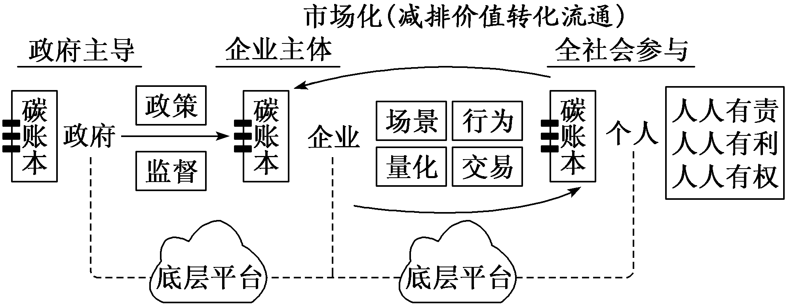
传统碳减排更多从生产端入手，而据统计，目前消费领域碳排放占碳排放总量的53%。碳普惠将碳减排由生产端拓展到消费端，为小微企业、社区家庭和个人的节能减碳行为进行具体量化，并赋予一定价值，以“互联网＋大数据＋碳金融”的方式，构建一套公民碳减排“可记录、可衡量、有收益、被认同”的机制，引导公众绿色低碳生活。

Slide 45
结合材料，运用《经济与社会》的知识，分析如何让“碳普惠”真正落到实处。
[解析] 为小微企业、社区家庭和个人的节能减碳行为进行具体量化，并赋予一定价值→充分发挥市场在资源配置中的决定性作用；政府主导，制定政策、加强市场监管等→开展科学的宏观调控、有效的政府治理；提出开展创新型自愿减排机制“碳普惠”→坚持创新理念、加大技术创新；构建一套公民碳减排“可记录、可衡量、有收益、被认同”的机制，引导公众绿色低碳生活→践行绿色发展理念，倡导绿色消费，推动形成绿色低碳的生产方式和生活方式。

Slide 46
[答案示例] ①充分发挥市场在资源配置中的决定性作用(或市场决定资源配置是市场经济的一般规律)，碳普惠通过价格、供求、竞争机制激励小微企业、社区家庭和个人自觉参与碳减排，充分利用市场平台进行量化、交易，实现减排价值转化流通。②开展科学的宏观调控、有效的政府治理，是社会主义市场经济体制优势的内在要求，我国通过加强市场监管，完善相关法律制度和优化公共服务，为碳普惠体系的运行提供政策依据与保障。③碳普惠调动小微企业提高自主创新能力(或坚持创新理念、加大技术创新)，坚持经济效益和社会效益的统一，积极参与碳减排。④碳普惠鼓励社区家庭和个人积极践行绿色发展理念，倡导绿色消费，推动形成绿色低碳的生产方式和生活方式，创建绿色家庭、绿色社区，主动参与碳减排。

Slide 47
[把脉考情]
近几年，绿色发展成为重要的命题点。从绿色发展这一新的发展理念出发，置于“双碳”目标，结合现代化经济体系建设、乡村振兴、社会主义市场经济体制，对国家部署、企业经营发展、个人绿色消费等知识点命制主观题，考查调动运用知识、解读材料有效信息的能力。

Slide 48
全训“命题点”(题点、考法全域训练)
1．(2023·辽宁高考)某市生态环境局推进“排污许可制”改革，明确企业环评审批证与排污许可证同步申领，减少了审批时间。同时，该局搭建排污许可证证后监管平台，将监管、监测、监察等信息查询功能对企业开放，实现信息共享。这些做法能够推动( )
①企业持证排污，助力产业结构优化 ②机构的法定化，促进政府积极作为 ③社会共同监督，改善企业营商环境 ④政企建立互信，提升生态治理水平
A．①② B．①④ C．②③ D．③④

Slide 49
答案：B
解析：某市生态环境局推进“排污许可制”改革，企业可以同时申领环评审批证和排污许可证，这样企业就可以持证排污，从而助力产业结构优化，①正确；该局还搭建排污许可证证后监管平台，并将监管、监测、监察等信息查询功能对企业开放，实现信息共享，这有利于政企建立互信，进一步提升生态治理水平，④正确；“排污许可制”改革旨在贯彻绿色发展理念，促进企业减排，并不是强调推动机构的法定化，促进政府积极作为，②排除；信息查询功能仅对企业开放，并不是向社会开放，因此并不能推动社会共同监督，且企业营商环境与题意无关，③排除。故答案选B。

Slide 50
2．(2023·江苏南通海安期末)北京绿色生活碳普惠平台“绿色生活季”小程序暨北京个人碳账本正式上线。平台整合众多企业推出各种优惠活动，市民践行绿色骑行，驾驶新能源汽车，购买高能效家电等绿色行为，都被数字化记录到碳账本中，并获得相应的绿色积分激励。绿色积分可兑换地铁卡、骑行卡、停车券及其他绿色消费券等。北京个人碳账本建设( )
A．以市场化手段带动消费端减碳，引导市民绿色低碳生活
B．借助平台实现多方链接，旨在通过供给端改革刺激经济
C．激发市民参与碳减排的积极性，确保碳减排目标的实现
D．通过绿色发展减少碳排放，更好满足人民美好生活需要

Slide 51
答案：A
解析：该平台整合众多企业推出各种优惠活动，市民践行绿色行为，能获得相应的绿色积分激励，绿色积分又可兑换地铁卡、骑行卡、停车券及其他绿色消费券等，这是通过市场化手段带动消费端减碳，引导市民绿色低碳生活，A当选；借助平台实现多方链接，旨在通过需求侧牵引供给侧改革，B不当选；此举有利于激发市民参与碳减排的积极性，但不能确保碳减排目标实现，“确保”说法过于绝对，C错误；材料强调的是通过市场化手段，促进居民绿色消费，以减少碳排放，强调从需求端减少碳排放，这不是强调通过绿色发展减少碳排放，D不当选。

Slide 52
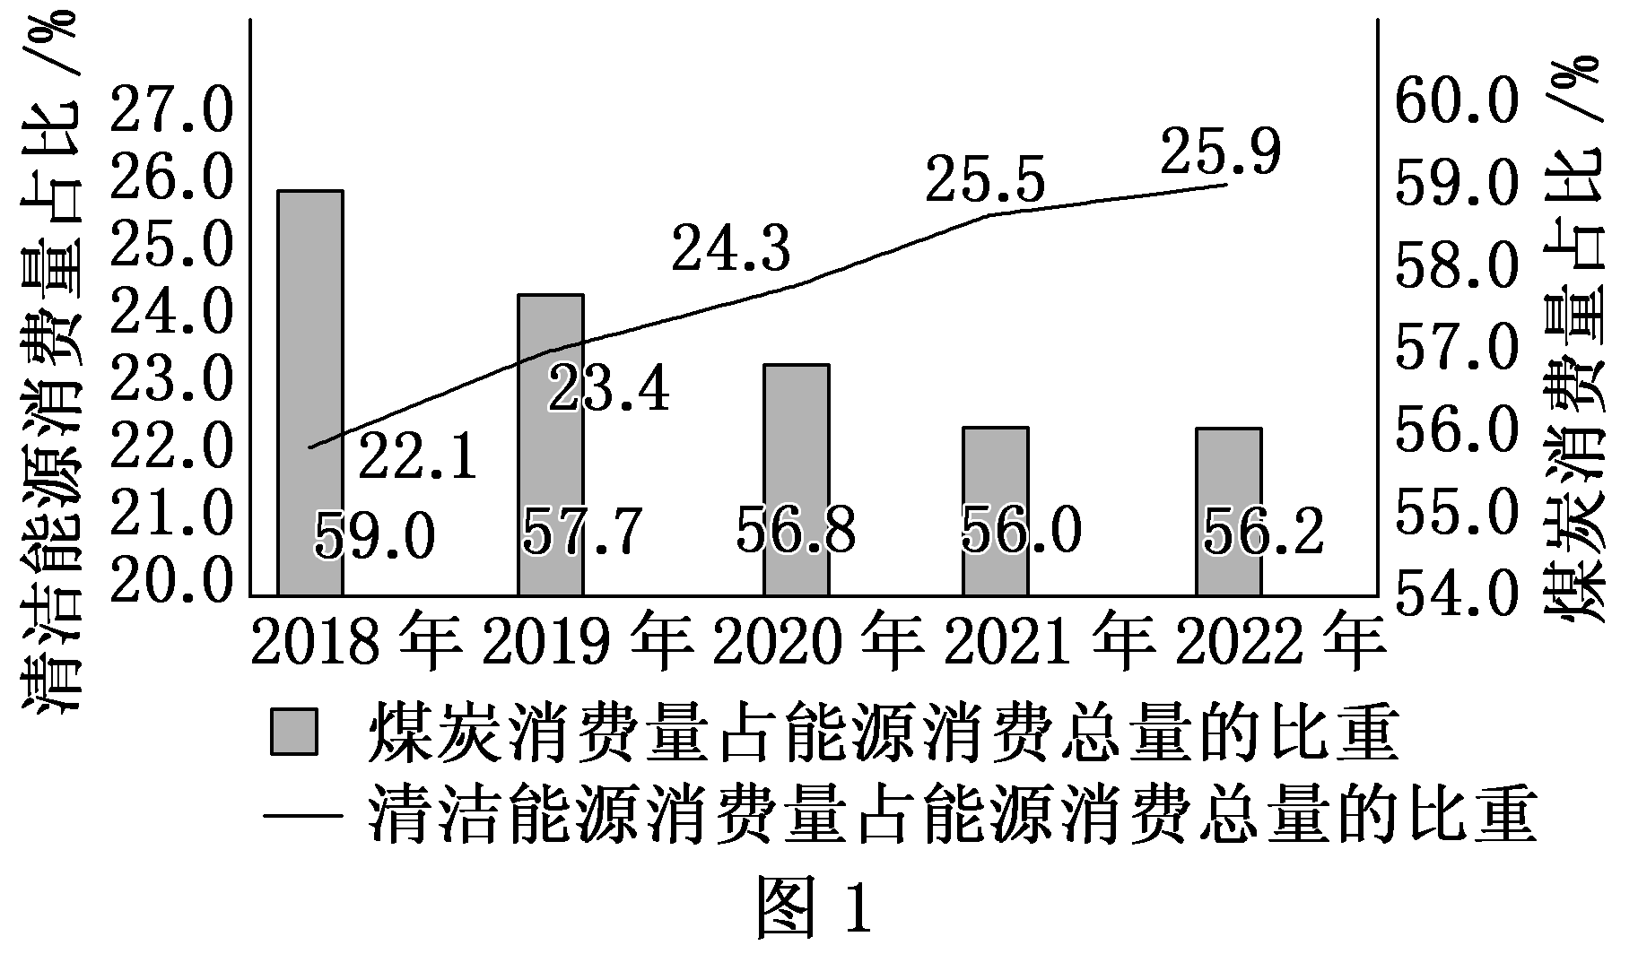
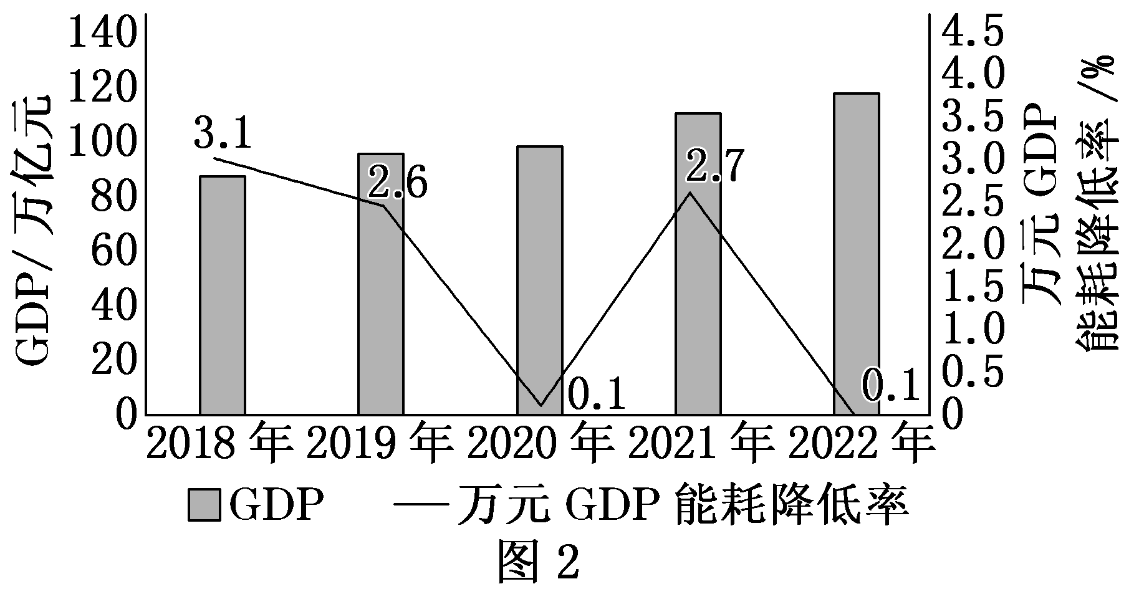
3．(2023·山东高考)图1是2018—2022年我国煤炭和清洁能源消费量占能源消费总量的比重变化情况，图2是2018—2022年我国GDP、万元GDP能耗降低率变化情况。据此，下列推断正确的是( )

Slide 53
①煤炭消费比重的回升说明市场上清洁能源供给量减少
②万元GDP能耗持续降低意味着能源消费总量不断下降
③煤炭和清洁能源消费比重的变化表明能源结构持续优化
④万元GDP能耗降低与GDP增长相协调意味着经济发展更有效率
A．①② B．①④ C．②③ D．③④

Slide 54
答案：D
解析：图1显示煤炭消费比重在下降，①排除。万元GDP能耗持续降低体现出经济结构在优化，生态文明建设取得良好效果，并不意味着能源消费总量下降，②排除。煤炭能源消费比重在下降，清洁能源消费比重在上升，表明能源结构持续优化，③符合题意。万元GDP能耗降低，GDP在不断增长，二者相协调意味着经济发展更有效率、更有质量，④符合题意。故本题选D。

Slide 55
4．(2023·北京石景山高一上期末)北京市某中学生设计了一款“闲置物品公益转让”App(手机应用软件)，在符合国家卫生标准的前提下，用户可以通过平台提供自己的闲置物品，或找到自己需要的书籍、过期杂志和学习用品等。这一做法体现的理念是( )
①节约资源，变废为宝 ②分类回收，循环再生
③绿色生活，环保选购 ④重复使用，多次利用
A．①② B．①④ C．②③ D．③④

Slide 56
答案：B
解析：从材料可以看出，该中学生设计的“闲置物品公益转让”App，体现了重复使用，多次利用，节约资源，变废为宝的绿色发展理念，①④当选，答案为B。材料不体现分类回收、循环再生、环保选购等，②③与题意不符。

Slide 57
5．绿色税也称环境税，强调“多排多缴，少排不缴”。近年来，某地税收专家深入走访当地企业，精准推送最新的资源税、环保税等“绿色税收”政策，引导企业走好绿色低碳可持续发展道路，争做“绿水青山就是金山银山”理念的践行者。绿色税助力企业发展的正确传导路径是( )
①减轻税收负担，降低生产成本 ②促进转型升级，提升发展质量
③降低能耗水平，减少碳排放量 ④响应低碳政策，加大技术改造
A．①→②→③→④ B．①→④→②→③
C．④→③→①→② D．④→③→②→①

Slide 58
答案：C
解析：基于绿色税“多排多缴，少排不缴”的特点，企业会积极响应低碳政策，加大技术改造(④)，这会降低能源消耗水平，减少碳排放量(③)。碳排放量少了，企业的税收负担就会减轻，生产成本也会降低(①)。企业得到了切切实实的好处，这会促进企业持续转型升级，进而提升发展质量(②)。所以，正确的传导路径是④→③→①→②，C正确，排除A、B、D。本题选C。

Slide 59
6．阅读材料，完成下列要求。
2022年，中国新能源汽车行业交出一系列“高分答卷”：全年销量达688.7万辆，同比增长93.4%，连续8年保持全球第一。
从2023年1月1日起，新能源汽车国家补贴正式退场，这意味着新能源汽车行业享受了十余年的政策优惠不再。各新能源车企根据自身发展及成本结构等因素，对终端销售价格进行了调整。成本是价格的主导因素。这就要求国内各新能源车企在降本增效上下苦功夫，而技术创新是降本增效的根本。国内不少新能源车企对标的国外某知名汽车品牌，正是通过一体化压铸技术等创新手段，实现了生产成本的有效压缩。

Slide 60
2023年，新能源汽车受到了政策的高度关注。2月3日，交通运输部等八部门印发通知，在全国范围内启动公共领域车辆全面电动化先行区试点，其中特别提出试点领域新增及更新车辆中新能源汽车比例显著提高，城市公交、出租、环卫、邮政快递、城市物流配送领域，力争达到80%。同时，北京、上海等地，也拿出了各自支持新能源汽车消费的计划。一系列利好政策，有望进一步带动和扩大新能源汽车消费。同时，2023年二、三线城市以及城乡市场的需求释放，将为新能源汽车市场打开更广阔的市场。

Slide 61
结合材料，运用市场与政府的有关知识，说明如何加快我国新能源汽车行业的健康发展。
解析：解答本题，首先分析设问：设问知识限定——市场与政府，切口较小，设问落脚点——说明如何加快我国新能源汽车行业的健康发展。其次分析材料，将材料和教材知识对接。具体分析举例：
材料信息 | 答案要点
交通运输部等八部门印发通知，在全国范围内启动公共领域车辆全面电动化先行区试点；北京、上海等地，也拿出了各自支持新能源汽车消费的计划 | 政府实施科学的宏观调控，优化汽车产业政策

Slide 62
续表
这就要求国内各新能源车企在降本增效上下苦功夫，而技术创新是降本增效的根本 | 发挥市场在资源配置中的决定性作用，中国新能源汽车企业应坚持创新发展

Slide 63
答案：①政府实施科学的宏观调控，优化汽车产业政策，为新能源汽车发展提供多方面的政策支持。②国家构建以国内大循环为主体、国内国际双循环相互促进的新发展格局，贯通汽车产业的生产、分配、流通、消费各环节，为中国新能源汽车产业发展提供有力支撑。③发挥市场在资源配置中的决定性作用，在国家政策的扶持下，中国新能源汽车企业应坚持创新发展，推动汽车产业转型升级，优化和丰富汽车产品供给，满足城乡消费者的多样化需求。④中国新能源汽车企业要坚持绿色发展、开放发展理念，利用全球资源和市场，提高我国新能源汽车产业的国际竞争力。

Slide 64
7．阅读材料，回答问题。
“体量庞大的可回收垃圾分拣中心内，二十多位工作人员正在忙碌，他们身边是堆成山的纸箱，最大的一堆有10米高。分拣中心内堆积的可回收物有200多吨，这仅是过去5天时间攒下来的。其中，纸箱是第一大类，有60多吨。工作人员说，很多物品的外面是一个纸袋，里面是一个纸盒，然后还衬上绒布、垫着塑料，东西放在金属罐里，有些甚至使用木材。这些其实都非常不便于回收。在回收端，目前能做到比较好回收的，只有纸盒、金属、塑料，一般回收点处理不了木材、布料。”
——摘自新闻报道《包装浪费调查》

Slide 65
包装浪费问题只是垃圾问题的“冰山一角”，生活垃圾处理已经成为生态治理的重要议题。据悉，我国将全面落实垃圾收费制度，改变原来收取固定的垃圾处理费用的方式，逐步调整为“计量收费”，按产生的垃圾数量多少来计费。
请说明“固定收费”改为“计量收费”的经济逻辑。
解析：考生结合材料，可从价格机制的作用、消费心理、新发展理念角度思考作答。

Slide 66
答案：“固定收费”是“扔多扔少一个样”，缺乏足够的垃圾减量动力。改为“计量收费”，可充分发挥价格机制的激励约束作用，垃圾数量多则付费高，增加扔垃圾的成本，引导居民践行绿色消费，推动形成绿色低碳的生活方式；并促使企业转变生产方式、贯彻绿色发展理念，践行社会责任，从而促进绿色发展，助力碳达峰碳中和目标的实现。

Slide 67
探究三 实现乡村振兴和共同富裕
活动意图：本探究活动旨在引导学生站在全面建成小康社会、实现中华民族伟大复兴中国梦的战略高度，全面、深入理解脱贫攻坚工作的开展以及中国减贫事业对世界减贫进程的重大贡献，与此同时还要认识到消除贫困需要动员社会的力量，需要鼓励先富帮后富，构建一个相互补充、协作的格局，逐步实现共同富裕。

Slide 68
整理“思维线”(建模答题思维和答题路径)
实现乡村振兴与共同富裕
原因 | ①贫困是经济发展过程中难以避免的社会现象，是全世界面临的共同难题； ②主要矛盾：解决发展不平衡不充分问题、缩小城乡区域发展差距、实现人的全面发展和全体人民的共同富裕，仍然任重道远； ③消除贫困、改善民生、逐步实现共同富裕，是社会主义的本质要求

Slide 69
续表
措施 | (1)精神动力：弘扬脱贫攻坚精神(上下同心、尽锐出战、精准务实、开拓创新、攻坚克难、不负人民)，切实做好巩固拓展脱贫攻坚成果同乡村振兴有效衔接各项工作，让脱贫基础更加稳固、成效更可持续。 (2)归根结底：大力发展社会生产力 ①坚持和完善社会主义基本经济制度： 生产资料所有制——公有制为主体、多种所有制经济共同发展； 社会主义市场经济体制——党领导下，市场作用与政府治理、宏观调控； 分配制度——完善个人收入分配和社会保障体系。 ②全面贯彻新发展理念。 ③推动高质量发展，建设体现效率、促进公平的分配体系

Slide 70
追溯“命题源”(由教材悟命题导向和答题规范)
1．(教材P59探究问题)请你针对某一乡村地区的情况，就如何做好巩固拓展脱贫攻坚成果同乡村振兴有效衔接各项工作提出建议。
品答案·强化规范表达
学生可以结合某脱贫乡村的实际情况，为该村巩固拓展脱贫攻坚成果同乡村振兴有效衔接提出合理建议。例如，支持脱贫地区乡村特色产业发展壮大、促进脱贫人口稳定就业、持续改善脱贫地区基础设施条件、进一步提升脱贫地区公共服务水平、分层分类实施社会救助、合理确定农村医疗保障待遇水平、完善养老保障和儿童关爱服务等。

Slide 71
2．(教材P60探究问题)进一步搜集材料，从个人收入分配角度，谈谈应该如何实现共同富裕。
品答案·强化规范表达
此题具有开放性，学生可以从以下角度进行阐述：
在初次分配方面，要坚持按劳分配原则，完善按要素分配的体制机制，促进收入分配更合理、更有序。在再分配方面，要加大税收、社会保障、转移支付等的调节力度。履行好政府再分配调节职能，加快推进基本公共服务均等化，缩小收入分配差距。

Slide 72
品悟“题变换”(看考题如何“改头换面”)
[典例] (2023·湖北高考)阅读材料，完成下列要求。
近年来，浙江省舟山市在中街山列岛海洋特别保护区打造海洋牧场，探索“绿水青山”转化为“金山银山”的科学路径。
2015年，中街山列岛41.8平方千米海域被列入首批国家级海洋牧场示范区。2017年至2020年间，当地共投放5 300个人工鱼礁单体，上覆海草和藻类底栖植物，构筑起空间大小为5.69万立方米的立体式海洋生物之家，海洋牧场生态环境持续改善。通过实施增殖放流，

Slide 73
不断丰富渔业资源，每年增殖放流各类鱼苗均在1 000万尾以上，实现海洋牧场鱼类的品种和数量双提升。得益于海洋生态环境的改善和生物多样性的恢复，该海域养殖的水产品跟野生的十分接近，在市场上很受欢迎。渔民由传统的生产性捕捞转向网箱养殖，每年伏季休渔期，当地都会开展包括海钓在内的休闲经营活动。从“传统捕鱼”到“网箱养鱼”再到“休闲钓鱼”，“三条鱼”见证了当地渔民的普遍增收，昔日的小渔村变成具有浓郁海岛特色的富裕村。
运用《经济与社会》知识，分析该地探索“绿水青山”转化为“金山银山”的路径。

Slide 74
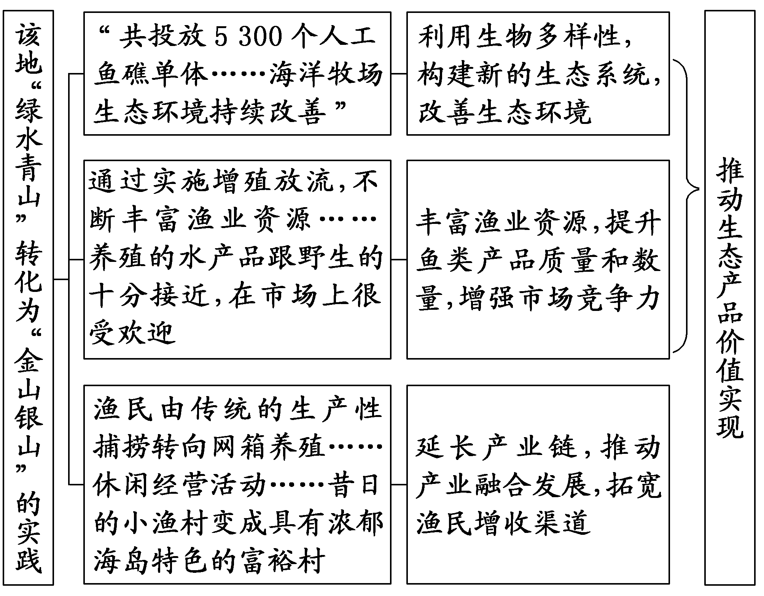
[解析] 根据设问信息可知，本题需结合该地“绿水青山”转化为“金山银山”的实践来组织答案，具体思路如下：

Slide 75
[答案示例] ①坚持以人民为中心的发展思想，发展为了人民、发展依靠人民、发展成果由人民共享，在该地的统筹安排下，渔民按照科学的养殖方式和经营模式普遍增收，昔日的小渔村变成具有浓郁海岛特色的富裕村。②坚持绿色新发展理念，使养殖符合海洋的规律，在海洋牧场生态环境持续改善的同时，实现海洋牧场鱼类的品种和数量双提升。③坚持全面实施乡村振兴战略，渔民不但进行科学养殖，还开展包括海钓在内的休闲经营活动，促使渔民增收，建设具有浓郁海岛特色的富裕村。

Slide 76
[把脉考情]
基于知识间的联系，壮大集体经济、城乡协调发展、新发展理念、乡村振兴与共同富裕等知识点常以综合性主观题的形式予以考查，这就需要一是对基础知识的理解，二是对材料有效信息的准确提取，然后按照观点与材料有机结合的方式生成答案。

Slide 77
全训“命题点”(题点、考法全域训练)
1．(2023·湖南高考)拔河、插秧、赶小猪，乡村燃起“土味”运动会，带动了体育兴村的乡村振兴新模式。某村因地制宜，大力发展攀岩项目，抱回了“全国攀岩第一村”的金字招牌，连续4年举办了全国美丽乡村攀岩系列赛，吸引游客10多万人次，促进村集体年均增收150万元。体育兴村的创新实践有利于( )
①创造以城带乡新机制，促进农民增收
②提高农民健康水平，推进乡风文明建设
③促进农村产业融合，加快推进农村现代化
④完善农村基本经营制度，发展壮大集体经济
A．①② B．①④ C．②③ D．③④

Slide 78
答案：C
解析：该实践有利于促进农民增收，但没有创造以城带乡新机制，①排除。体育兴村的创新实践有利于增强农民的体育健身意识，提高农民健康水平，推进乡风文明建设，②正确。该村因地制宜，大力发展攀岩项目，并连续4年举办全国美丽乡村攀岩系列赛，吸引了大量游客，这说明体育兴村的创新实践有利于促进农村产业融合，加快推进农村现代化，③正确。“促进村集体年均增收150万元”表明该实践有利于发展壮大集体经济，但农村基本经营制度是指以家庭承包经营为基础、统分结合的双层经营体制，材料不涉及完善农村基本经营制度，④排除。

Slide 79
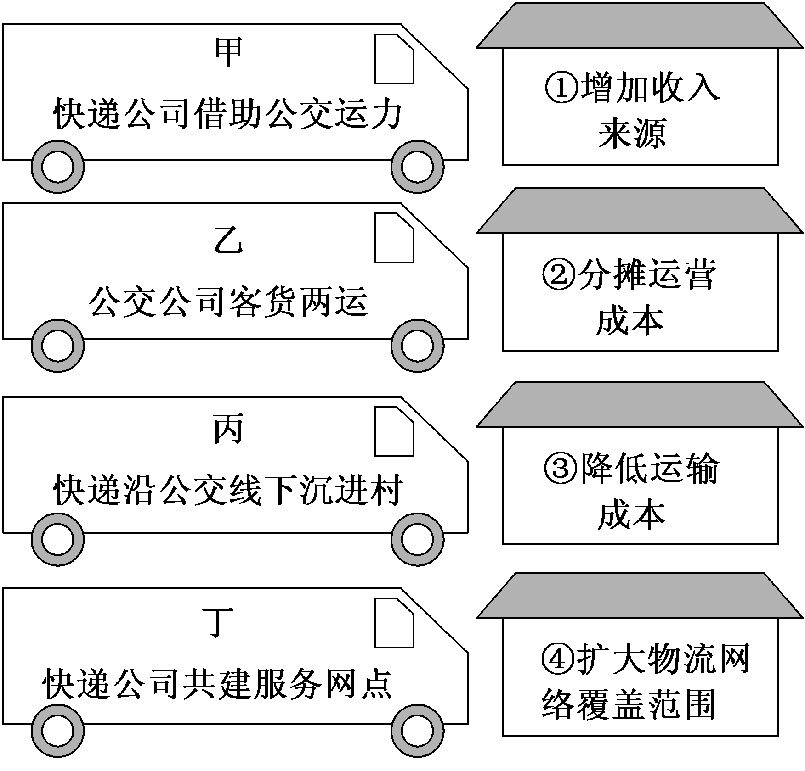
2．(2023·辽宁高考)近年来，农村快递数量上升，暴露出农村快递运力不足、成本高等问题。为解决以上问题，某市采用公交公司与11家快递公司联运的方式，多举措激发各市场主体活力。图中措施与直接结果匹配正确的是( )
A．甲—② 丙—④
B．乙—① 丁—③
C．丙—① 乙—④
D．丁—② 甲—③

Slide 80
答案：D
解析：某市采用公交公司与11家快递公司联运的方式，对这11家快递公司来说，通过共建服务网点，能够分摊运营成本，丁对应②，而快递公司借助公交运力，能够进一步降低运输成本，甲对应③，D正确，A、B排除；对公交公司来说，可以客货两运，从而增加收入来源，乙对应①，而快递沿公交线下沉进村，能够扩大物流网络覆盖的范围，丙对应④，C排除。故答案选D。

Slide 81
3．(2023·辽宁丹东期末)某县在推进乡村振兴过程中，利用乡村闲置资源，因地制宜，打造“共享农庄”，带动村集体、村民增收致富。“共享农庄”对该县产生的积极影响是( )
①培育新型农业经营主体→拓宽村民增收的途径→发展壮大集体经济 ②坚持共享发展理念→共享改革发展成果→向共同富裕方向稳步前进 ③改变农村基本经营制度→释放农业发展活力→推进实现乡村振兴 ④深化集体产权制度改革→保障农民财产权益→解决公平正义问题
A．①② B．②③ C．①④ D．③④

Slide 82
答案：A
解析：“共享农庄”培育新型农业经营主体，拓宽了村民增收的途径，推动集体经济发展壮大，①当选。“共享农庄”带动村集体、村民增收致富，体现了坚持共享发展理念，共享改革发展成果，向共同富裕方向稳步前进，②当选，答案为A。“共享农庄”并没有改变农村基本经营制度，而是完善，③错误。材料未体现集体产权制度改革，④不当选。

Slide 83
4．(2023·广东汕尾城区汕尾中学期末)新时期“一村一品、一镇一业”是广东省推动乡村振兴的重大行动和重要抓手。三年来，全省共扶持3 203个村发展特色农业，认定300个省级专业镇，专业村优势主导产业总产值达481亿元，占村农业总产值53.12%，农户年人均可支配收入平均增加26%，建设满意度达95.5%。“一村一品、一镇一业”特色发展模式的意义是( )
①壮大个体经济，先富带动后富 ②缩小区域差距，促进协调发展 ③促进产业兴旺，提高发展质量 ④带动农民增收，共享发展成果
A．①② B．①④ C．②③ D．③④

Slide 84
答案：D
解析：材料不涉及壮大个体经济，先富带动后富，①不当选；材料强调的是促进农村经济发展和农民增收，未体现缩小区域差距，②不当选；广东省通过推动“一村一品、一镇一业”，促进农村特色农业的发展，增加了农民收入，这说明该模式能促进产业兴旺，提高农村的发展质量，有助于带动农民增收，让人民共享发展成果，③④当选，答案为D。

Slide 85
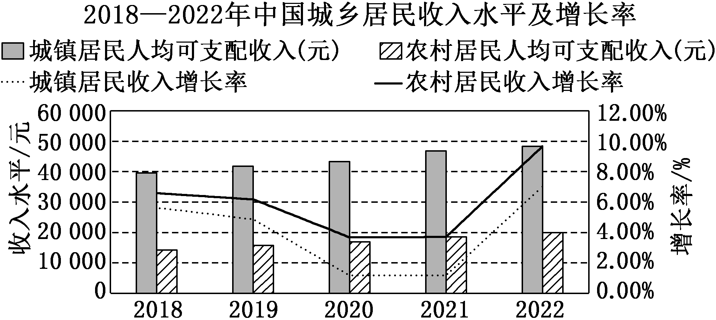
5．阅读材料，完成下列要求。
材料一：

Slide 86
材料二：农民要富裕，乡村要振兴。民族要复兴，乡村必振兴。
日前，《中共中央 国务院关于做好2023年全面推进乡村振兴重点工作的意见》发布。该意见指出，全面建设社会主义现代化国家，最艰巨最繁重的任务仍然在农村。必须守好“三农”基本盘，加快农业农村现代化。
攀枝花市深入贯彻中央、省委关于实施乡村振兴战略的部署要求，积极探索共同富裕实现路径，多措并举推进乡村振兴。攀枝花市利用气候和地势优势，大力发展芒果产业，深化与中国农科院、川农大等

Slide 87
科研院校的合作，加强新品种、新技术的攻关，促进科技成果转化；规定芒果安全地方标准，助力农村招商，采取“公司＋专业合作社＋农户＋标准”方式推进果源基地标准化种植；坚持以工业思维发展现代农业，大力发展农产品深加工，开发出芒果干、枇杷膏、桑葚果酒等特色产品；实施新型职业农民培养计划，打造农民工创业实践基地，持续回引培养优秀农民工；构建满足攀枝花市农村物流配送体系，打通农村运输最后一公里；依托电商平台，开拓了产供销全渠道创新模式，扩大了攀枝花芒果的品牌影响力。如今，攀枝花已走上乡村振兴之路，向共同富裕迈出了坚实的一大步。

Slide 88
(1)材料一反映了哪些经济信息。
(2)结合材料二，运用《经济与社会》的相关知识，说明“攀枝花经验”对推动乡村振兴、实现共同富裕的作用。
解析：第(1)问，关键词①：2018—2022年中国城乡居民收入水平柱状图→可联系我国居民人均可支配收入稳步增长。关键词②：2018—2022年中国城乡居民收入水平增长率曲线→可联系居民人均可支配收入增速农村高于城镇。通过以上分析，可知，城乡居民收入差距缩小但仍有较大差距，这需要进一步加快农村经济发展，促进农民增收，推进共同富裕。

Slide 89
第(2)问，关键词①：攀枝花市利用气候和地势优势，大力发展芒果产业→可联系发展特色产业，将资源优势转化为产业优势。关键词②：深化与中国农科院、川农大等科研院校的合作，加强新品种、新技术的攻关，促进科技成果转化→可联系推进农业核心技术攻关，促进科技成果转化。关键词③：规定芒果安全地方标准，助力农村招商，采取“公司＋专业合作社＋农户＋标准”方式推进果源基地标准化种植→可联系推进产业化集约化发展，促进土地资源整合。关键词④：坚持以工业思维发展现代农业，大力发展农产品深加工，开发出芒果干、枇杷膏、桑葚果酒等特色产品→可联系深化农产品供给侧结构性改革，提升产品附加值，延伸产业链。

Slide 90
关键词⑤：实施新型职业农民培养计划，打造农民工创业实践基地，持续回引培养优秀农民工→可联系加强村民培训，培育现代农民。关键词⑥：构建满足攀枝花市农村物流配送体系，打通农村运输最后一公里→可联系畅通物流体系，完善农村基础设施，补齐发展短板。关键词⑦：依托电商平台，开拓了产供销全渠道创新模式，扩大了攀枝花芒果的品牌影响力→可联系借力电商平台，拓宽农产品销售渠道，促进农民增收。

Slide 91
答案示例：(1)近年来，我国居民人均可支配收入稳步增长，居民人均可支配收入增速农村高于城镇；城乡居民收入差距缩小但仍有较大差距。需进一步加快农村经济发展，促进农民增收，推进共同富裕。
(2)发展特色产业，将资源优势转化为产业优势；推进农业核心技术攻关，促进科技成果转化；推进产业化集约化发展，促进土地资源整合；深化农产品供给侧结构性改革，提升产品附加值，延伸产业链；加强村民培训，培育现代农民；畅通物流体系，完善农村基础设施，补齐发展短板；借力电商平台，拓宽农产品销售渠道，促进农民增收。

Slide 92
6．阅读材料，回答问题。
淡出观众视线很久的“供销社”突然火爆全网。
▲“供销社”的缘起。大家通常说的“供销社”是“农村供销合作社”的简称，是计划经济时代政府推动成立的“超级连锁店”，是组织供应农村生产资料、生活用品和收购、推销农副产品等的商业机构。
▲“供销社”的火爆。2022年“供销社”系统为什么突然火爆全网？这与一条“供销社”基层社恢复重建的报道有关，该报道引发了舆论和资本市场的广泛关注。据《湖北日报》报道，截至2022年10月18日，湖北省实施“基层社恢复重建工程”取得阶段性成果，基层社社员达到45.2万人，其中，农民社员人数5年增长5倍多，由2016年5.15万人增至2021年33.3万人。

Slide 93
虽然经历过曲折的发展时期，但其实“供销社”系统一直存在。2021年中央一号文件聚焦全面推进乡村振兴、加快农业农村现代化，明确提出深化供销合作社综合改革，开展生产、供销、信用“三位一体”综合合作试点，健全服务农民生产生活综合平台。2023年中央一号文件强调要坚持为农服务和政事分开、社企分开，持续深化供销合作社综合改革。
新时代重建“供销社”，并非为了恢复计划经济，而是为了在社会主义市场经济中更好发挥合作经济的功能，从而助推乡村振兴。结合材料并运用经济知识，说明这一功能的传导过程。

Slide 94
解析：首先审设问，设问类型——说明类，设问落脚点——重建“供销社”，更好发挥合作经济的功能，从而助推乡村振兴。其次分析材料，将材料信息和教材知识对接，形成答案要点。
答案：①开展生产、供销、信用“三位一体”的“供销社”综合合作试点，能够使“供销社”成为服务农民生产生活的综合平台。从而帮助农民整合资源，为农业生产提供全产业链服务，解决农户分散经营中的问题，提高农民分散化经营效率，更好发挥合作经济的功能。②合作经济的功能得到更好发挥，有利于集中发展力量，提高农民的组织化程度，形成内生动力，从而提高生产效率，取得规模经济效益，最终促进乡村振兴。

Slide 95
“单元质量检测（二） 经济发展与社会进步”
(单击进入电子文档)
“模块验收评价（一）—（二）”
(单击进入电子文档)

Slide 96
谢
谢
观
看

